Slide 1
Алкиндер

Slide 2
Бүгінгі сабақта үйренетіндеріңіз:
Алкиндердің ашылу тарихы
Алкиндердің номенклатурасы
Алкиндердің изомериясы
Алкиндердің физикалық қасиеттері.
Алкиндердің алынуы.
Алкиндердің қасиеттері.
Алкиндердің қолданылуы.

Slide 3
Алкиндердің жалпы формуласы:
С_{n}Н_{2n - 2}, мұнда n ≥ 2.

Slide 4
Алкиндердегі байланыс типі-үш еселі байланыс
Гибридтелу типі – sp
Валенттік бұрыш – 180
Байланыс ұзындығы С = С – 0,12 нм
Құрылысы─ сызықтық
Байланыс типі – ковалентті полюсті
δ және 2 π байланысы бар

Slide 5
sp -гибридті орбиталінің түзілу механизмі

Slide 6
Алкиндердің гомологтық қатарын еске түсірейік:
Этин
Пропин
Бутин
Пентин
Гексин
Гептин
C₂H₂
C₃H₄
C₄H₆
C₅H₈
C₆H₁₀
C₇H₁₂

Slide 7
Алкиндердің ашылу тарихы
Қазіргі кезде кең қолданылатын СаС₂ –ін неміс химигі Ф.Велер 1862 жылы кездейсоқ ашты. Ол қалай болды? Велер кальцийді әктан көмір қатысында тотықсызданырып алмақшы болады. Нәтижесінде химик ешкаңдай металдық қасиеті жоқ қандай да бір күйген массаны алады.Өкінген Велер ол массаны
қорадағы қоқысқа керексіз өнім ретінде лақтыра салады. Жаңбыр жауған кезде Велердің лаборанты өзі
лақтырып тастаған тасты массадан газ бөлініп жатқанын байқады. Ол газ Велерді қызықтырды. Бұл газ ацетилен еді.

Slide 8
Алкиндердің алынуы
https://bilimland.kz/kk/subject/ximiya/11-synyp/alkinder?mid=e5404f87-9ee4-11e9-a361-1f1ed251dcfe
СаО + 3С →СаС₂ + СО
СаС₂ ₊ 2Н₂О → С₂Н₂↑ + Са(ОН)₂

Slide 9
Алкиндерді алу әдістері:

Slide 10
Физикалық қасиеттері
Алкиндердің балқу және қайнау температуралары алкиндердегідей, қосылыстардың молекулалық массаларының өсуі ретімен жоғарылайды.
Алкиндердің өзіне тән иісі болады.Олар суда алкандар мен алкендерге қарағанда жақсы ериді.

Slide 11
Алкиндердің алынуы
Ацетилен өнеркәсіпте екі әдіспен алады:
1. Метанды термиялық крекингілеу:
1500°С
2СН₄ ⎯⎯→ С₂Н₂ + 3Н₂
2. Кальций карбидін гидролиздеу:
CaC₂ + 2H₂O ⎯⎯→ C₂H₂ + Ca(OH)₂

Slide 12
Алкиндердің химиялық қасиеттері
Ацетиленнің және оның гомологтарының химиялық қасиеттері олардың үш еселі байланыстарына қатысты анықталады. Негізінен алкиндерді қосылу реакциялары тән.

Slide 13
Қосылу реакциялары
1. Галогендену
Бромды суды түссіздендіреді (сапалық реакциясы)
HC≡CH + Br2 ⎯→ CH2Br=CH2 Br

Slide 14
2. Гидрогалогендену:
HC≡CH + НBr⎯→ CH2=CHBr
3. Гидрлену: С₂Н₂ + Н₂ → С₂Н₄
4. Гидратациялану: С₂Н₂ + Н₂О → СН₃СОН –
М.Г.Кучеров реакциясы

Slide 15
Ацетиленнің жануы
Ацетилен жанғанда көп мөлшерде жыу бөлінеді :
HC≡CH + 2О₂ ⎯→ 2СО₂ + Н₂О + Q

Slide 16
Полимерлену реакциясы
1. CuCl және NH4Cl сулы ерітіндінің қатысында димеризациялау
НC≡CH + НC≡CH ⎯→ Н2C=CH−C≡CH
(винилацетилен)
2. Белсендірілген көмірдің қатысында ацетиленді тримерлегенде бензол түзіледі: (Зелинский реакциясы):
С, 600 °С
3НC≡CH ⎯⎯→ С6H6 (бензол)

Slide 17
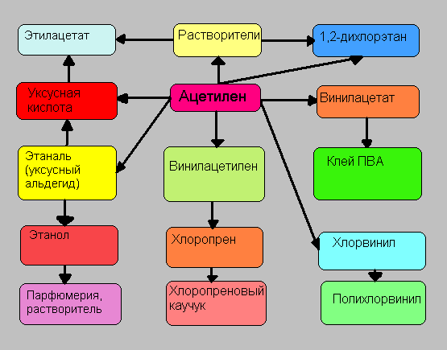
Ацетиленнің қолданылуы

Slide 18
Салыстыру кестесін толтырыңыз:
Салыстыру түрі | Этан | Этилен | Этин (ацетилен)
Байланыс түрі
Құрылысы | ТЕТРАЭДР | СЫЗЫҚТЫ | ЖАЗЫҚТЫ
Молекулалық формуласы | С₂Н₆ | С₂Н₄ | С₂Н₂
Құрылыс формуласы | СН₃ – СН₃ | Н₂С = СН₂ | НС ≡СН
Изомерлері | С-- қанқасы | А) С---қанқасы В) С) геометриялық | А) С--- қанқасы В)

Slide 19
Бекіту тапсырмалары
1.Төмендегі қосылыстарды халықаралық жүйесі
бойынша атаңыздар:
а) Н₃С – СН₂ – СН₃ в) СН₂ ₌ СН₂
с) СН₂ = СН - СН = СН₂
д) НС≡ С – СН₂ – СН₂ –СН₃
Ι
СН₃
2.Мына қосылыстардың құрылым формулаларын жазыңдар:
а) бутин -1 в) пропан с) этин
д) пентен -1

Slide 20
3.Мына айналымдардың теңдеулерін жазыңдар:
С₂Н₆ → С₂Н₄ → С₂Н₅ОН
4.Есеп шығару: Ацетиленнің жану реакциясының термохимиялық теңдеу бойынша:
2 С₂Н₂ + 5О₂ = 4СО₂ + 2Н₂О + 2600 кДж 5,6 л ацетилен (қ.ж.) жанғанда бөлінетін жылудың мөлшерін есептеңдер.

Slide 21
Үйге тапсырма: Мына айналымдардың теңдеулерін жазыңдар: СаС₂ → С₂Н₂ → С₂Н₄ → С₂Н₂ → С₆Н₆

Slide 22
Рефлексия
Білемін | Білдім | Білгім келеді

